Slide 1
第11章 桥接模式

Slide 2
上节回顾
代理模式解决的问题是“提供一种代理控制对一个对象的访问”

Slide 3
课程内容
环境及问题
桥接模式详解
桥接模式实现
扩展练习

Slide 4
课程内容
环境及问题
桥接模式详解
桥接模式实现
扩展练习
Notes:
程序设计6个原则
1 单一职责原则：就一个类而言,应该仅有一个引起它变化的原因
2 开放-封闭原则：软件实体(类、模块、函数、方法等等)应该可以扩展但是不可修改
3 里氏代换原则：子类型必须能够替换掉它们的父类型
4 依赖倒转原则
A 高层模块不应该依赖低层模块。二者都应该依赖抽象
B 抽象不应该依赖细节。细节应该依赖抽象
5 迪米特法则（最少知识原则）：如果两个类不必彼此直接通信，那么这两个类就不应当发生直接的相互作用。如果其中一个类需要调用另一个类的某一个方法的话可以通过第三者转发这个调用
6 合成聚合复用原则：尽量使用合成和聚合，尽量不要使用类继承

Slide 5
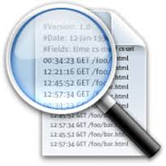
环境
现在我们要开发一个通用的日志记录工具
它既可以运行在.NET平台，也可以运行在Java平台上
它支持数据库记录和文本文件记录

Slide 6
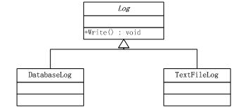
解决方案
根据我们的设计经验，应该把不同的日志记录方式分别作为单独的对象来对待，并为日志记录类抽象出一个基类Log出来

Slide 7
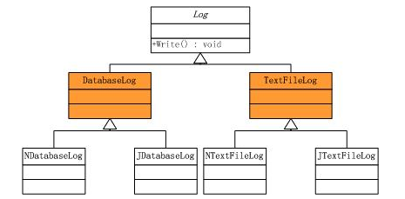
解决方案
不同平台的日志记录，对于操作数据库、写入文本文件所调用的方式可能是不一样的

Slide 8
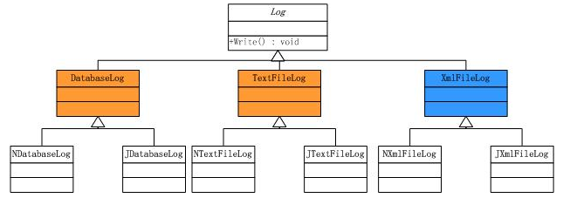
存在的问题
假如现在我们要引入一种新的xml文件的记录方式

Slide 9
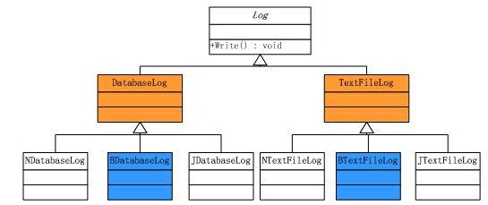
存在的问题
如果我们引入一种新的平台呢？

Slide 10
存在的问题？
它在遵循开放-封闭原则
违背了类的单一职责原则
即一个类只有一个引起它变化的原因（平台和日志记录方式都会引起类的变化）

Slide 11
课程内容
环境及问题
桥接模式详解
桥接模式实现
扩展练习

Slide 12
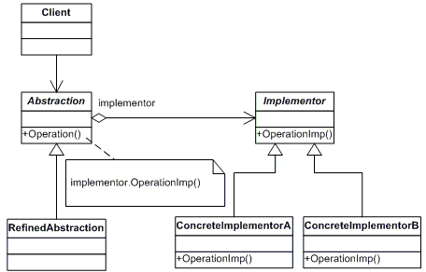
桥接模式详解
在软件系统中，如何应对“多维度的变化”？
将抽象部分与实现部分分离！

Slide 13
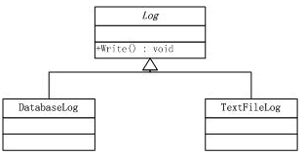
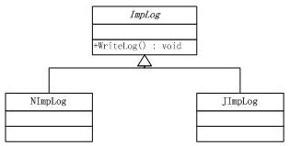
桥接模式详解
把日志记录方式和不同平台上的实现分别当作两个独立的部分来对待

Slide 14
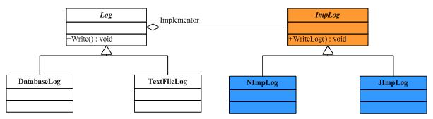
桥接模式详解
我们要做的工作就是把这两部分之间连接起来
Bridge使用了对象组合的方式

Slide 15
合成/聚合复用原则
合成（组合，Composition）和聚合（Aggregation）都是关联关系的特殊种类
聚合表示一种弱的“拥有”关系，A对象可以包含B对象，但B对象不是A对象的一部分
合成表示一种强的“拥有”关系，体现了严格的整体和部分的关系，部分和整体的生命周期是一样的。

Slide 16
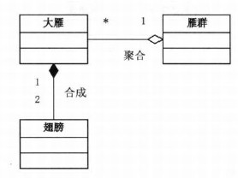
合成/聚会复用原则
大雁和翅膀是什么关系；
大雁和雁群是什么关系。

Slide 17
课程内容
环境及问题
桥接模式详解
桥接模式实现
扩展练习

Slide 18
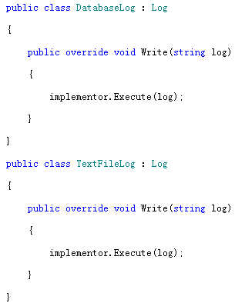
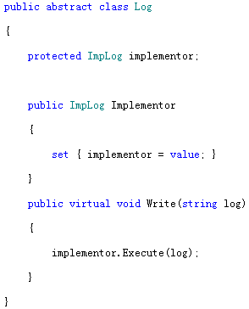
桥接模式实现代码

Slide 19
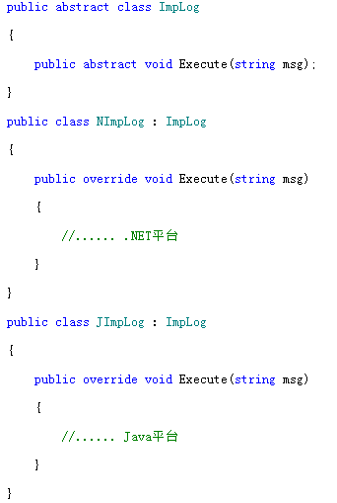
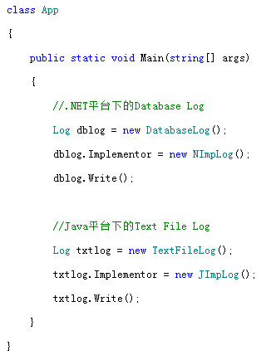
桥接模式实现代码

Slide 20
课程内容
环境及问题
桥接模式详解
桥接模式实现
扩展练习

Slide 21
扩展说明
Bridge模式使用“对象间的组合关系”解耦了抽象和实现之间固有的绑定关系，使得抽象和实现可以沿着各自的维度来变化。
所谓抽象和实现沿着各自维度的变化，即“子类化”它们，得到各个子类之后，便可以任意它们，从而获得不同平台上的不同型号。

Slide 22
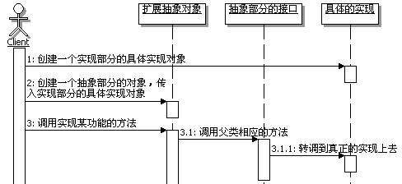
调用顺序图

Slide 23

扩展案例
汽车在路上行驶。即有小汽车又有公共汽车，它们都不但能在市区中的公路上行驶，也能在高速公路上行驶。
交通工具（汽车）有不同的类型。
行驶的环境（路）也在变化。

Slide 24
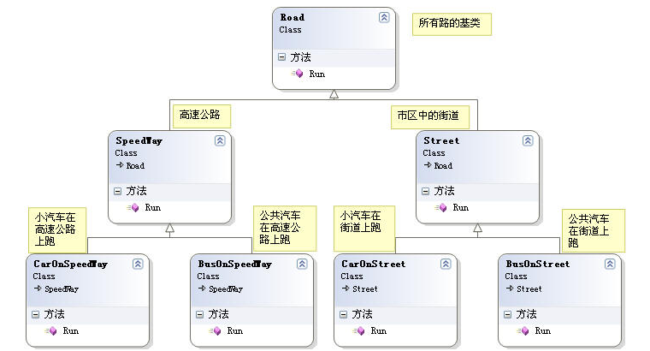
错误方案

Slide 25
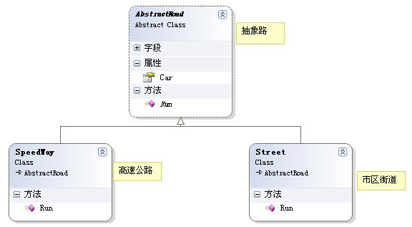
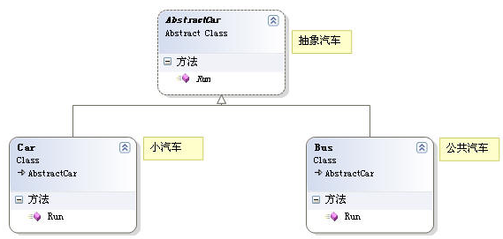
正确方案

Slide 26
难度增加
桥接模式（Bridge）如何做(多维度变化)？
结合上面的例子
增加一个维度"人",不同的人开着不同的汽车在不同的路上行驶(三个维度);

Slide 27
小结
合成/聚合复用原则
桥接模式是“将抽象部分和其实现部分分离，使它们都可以独立的变化”

Slide 28

THANKS
Thank You，谢谢！

